Slide 1
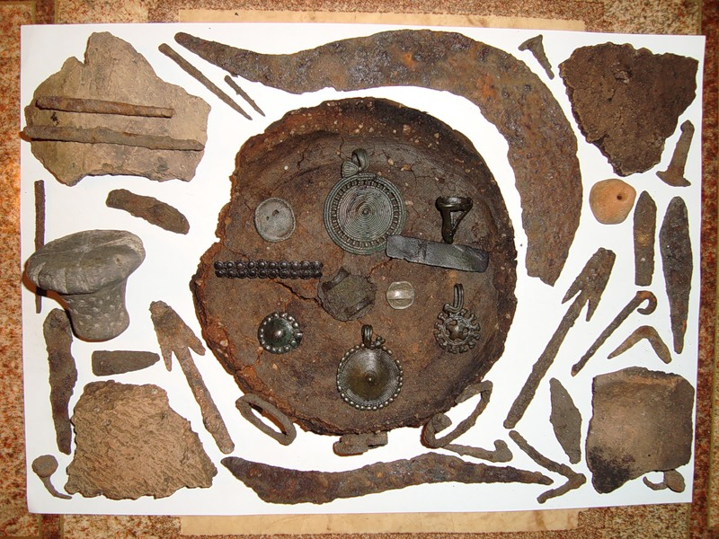
ИСТОРИЯ
6
класс
Тема урока: «Средняя Азия при
переходе к железному веку». (1 – урок).

Slide 2
ПЛАН
ИЗГОТОВЛЕНИЕ ОРУДИЙ ТРУДА ИЗ ЖЕЛЕЗА
ОРУДИЯ ИЗ ЖЕЛЕЗА В МАЛОЙ АЗИИ
ОРУДИЯ ИЗ ЖЕЛЕЗА В СРЕДНЕЙ АЗИИ

Slide 3
ЭПИГРАФ УРОКА
«Железо не только основа всего мира, оно основа культуры
промышленности, оно орудие войны и мирного труда.
И трудно найти другой такой элемент,
который был бы так связан с прошлыми,
настоящими и будущими судьбами человечества».
"… на улицах ужас разрушения: ни рельсов, ни вагонов,
ни автомобилей, камни мостовой превращаются в труху,
растения начинают чахнуть. Впрочем, человек бы этого
не заметил, т.к., лишившись 3 г этого металла,
он бы моментально умер" .
А.Е.Ферсман.

Slide 4
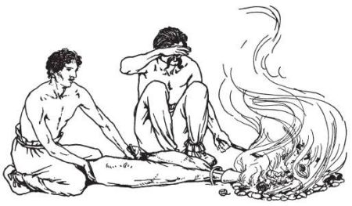
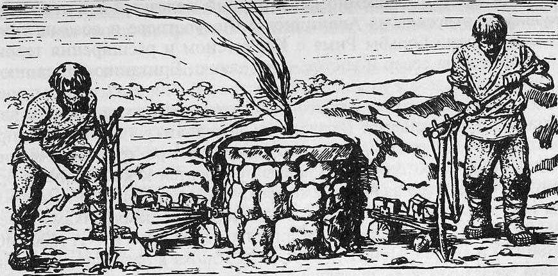
ПОЯВЛЕНИЕ ЖЕЛЕЗА
Последний этап первобытного
строя связан с появлением
железа в начале 1 тыс. до н. э.
Научившись добывать более
прочный материал, люди
стали внедрять его во все
отрасли производства.

Slide 5
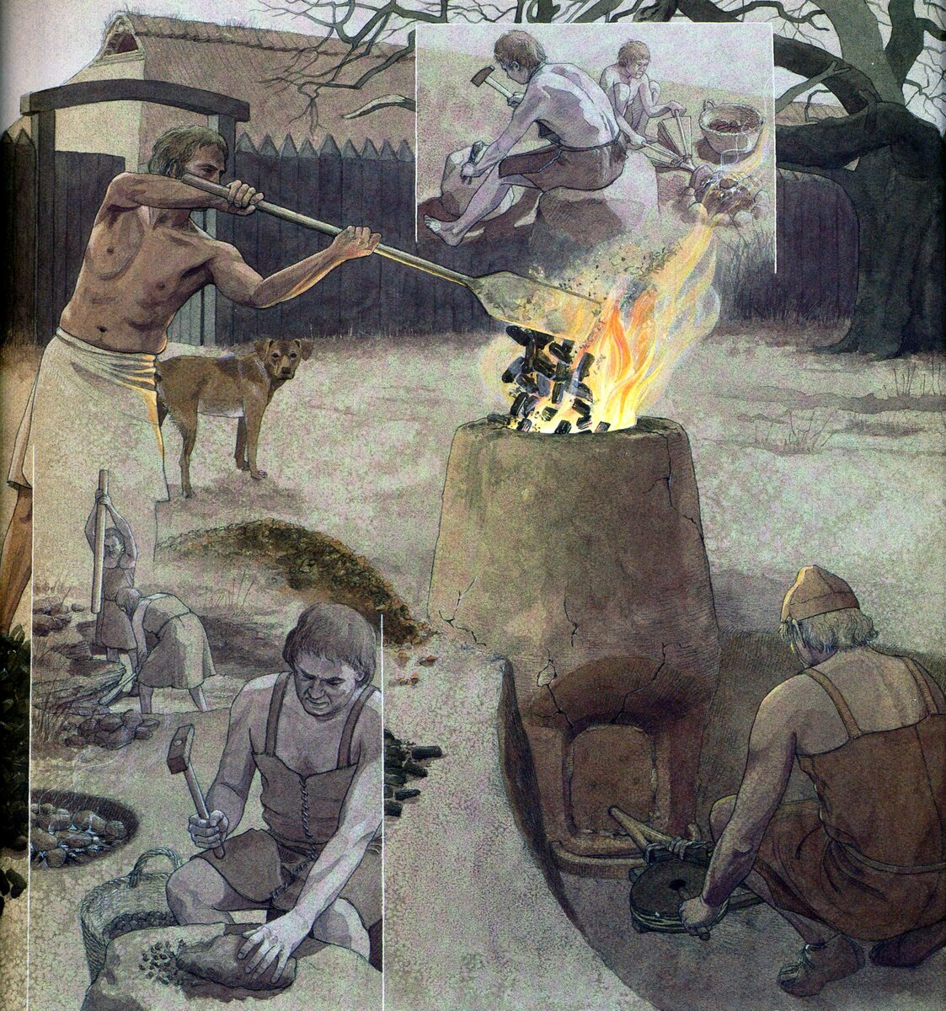
ПОЯВЛЕНИЕ ЖЕЛЕЗА
Железо окончательно
вытеснило каменные и
частично бронзовые орудия.
Произошли значительные
перемены в производственной
деятельности и прежде всего,
в земледелии.

Slide 6
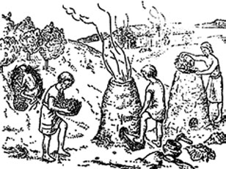
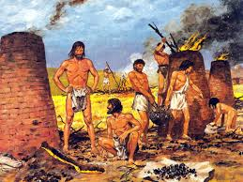
ПОЯВЛЕНИЕ ЖЕЛЕЗА
И только в начале 1 тысячелетия до н.э. начинают изготавливать орудия труда из железа. Этот процесс был трудоёмким, так как железо плавится при более высокой температуре (1500°С), чем медь.

Slide 7
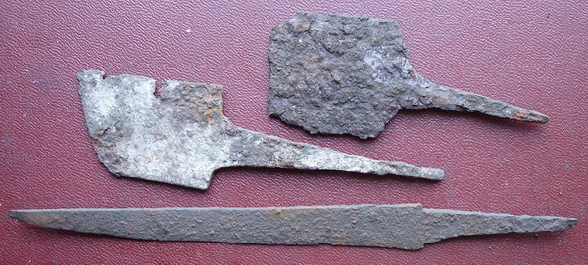
ЖЕЛЕЗНЫЙ ВЕК – эпоха в истории человечества, которая сменила каменный век и бронзовый век. Знаменуется широким распространением железа, железных орудий и оружия.
ПОЯВЛЕНИЕ ЖЕЛЕЗА
Около X века до н. э. люди начали использовать железо.
Железная руда встречается чаще, чем медная, и потому, железо значительно дешевле меди и бронзы.

Slide 8
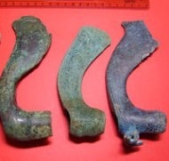
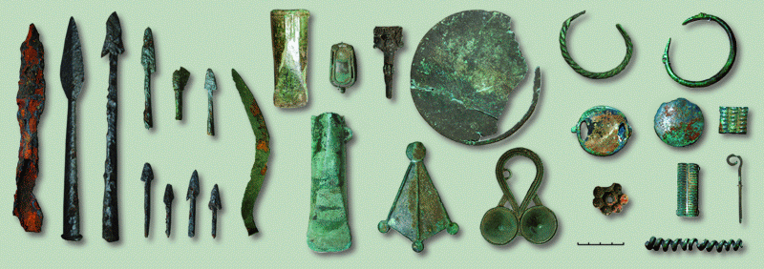
ОСВОЕНИЕ ЖЕЛЕЗА
Около X века до н. э. люди научились выплавлять железо.
Плюсы железа:
-Железо тверже бронзы и меди.
-Железная руда встречается чаще, чем медная, и потому, железо значительно дешевле меди и бронзы.

Slide 9
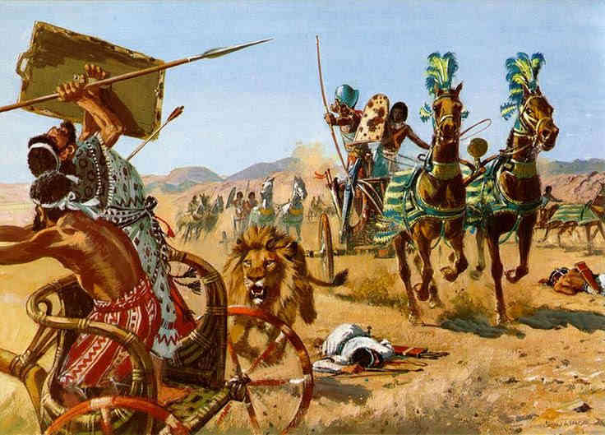
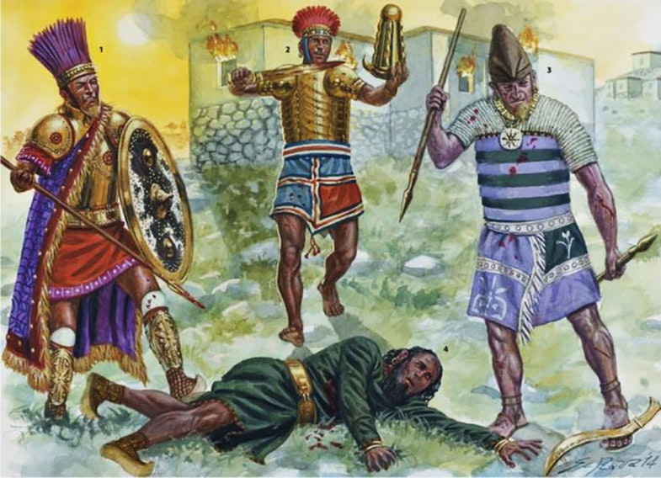
ОСВОЕНИЕ ЖЕЛЕЗА
Впервые железными изделиями начали пользоваться хетты в Малой Азии (XIV - XIII вв. до н.э.), а затем и народы соседних областей - Двуречья, Ирана, Закавказья.

Slide 10
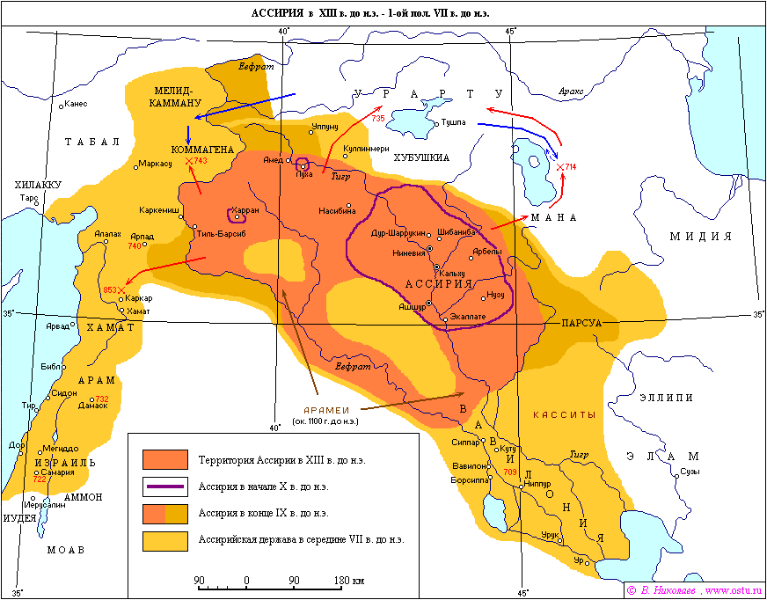
ОСВОЕНИЕ ЖЕЛЕЗА
Древние ассирийцы проживали на территории восточного Средиземноморья, в верхнем течении реки Тигр.
Ассирия горная страна, богатая залежами железной руды.
Главным занятием жителей
было скотоводство и охота.
Наличие залежей железной
руды, способствовали тому,
что вторым занятием жителей
Ассирии стала торговля .

Slide 11
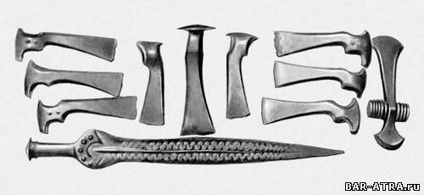
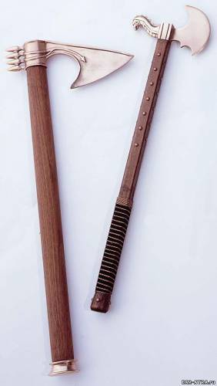
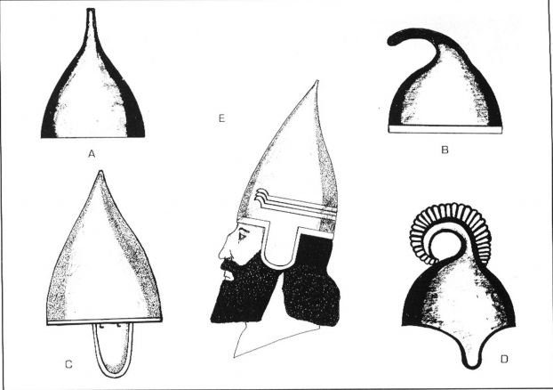
Преимущества освоения железа.
ОСВОЕНИЕ ЖЕЛЕЗА
Ассирийцы первыми начали обрабатывать железо. Войско ассирийцев было вооружено железными мечами, боевыми топориками, копьями.

Slide 12
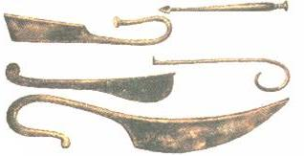
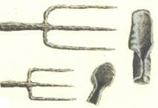
ОСВОЕНИЕ ЖЕЛЕЗА
Египетские инструменты изготовлялись из меди
В Х веке до н.э. ремесленники стали широко использовать железо.
Ассирийские инструменты и оружие изготавливались из железа

Slide 13
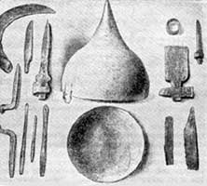

ОСВОЕНИЕ ЖЕЛЕЗА
В гробнице египетского фараона Тутанхамона, жившего примерно 3 тыс. лет назад, найдены вещи, которыми царь пользовался при жизни. Очень много предметов из золота и всего три вещи из железа: кинжал, браслет, священный жук.
Изделия из железа
Предположите, почему железных изделий было так мало? (железо было редким металлом и ценилось на вес золота).

Slide 14
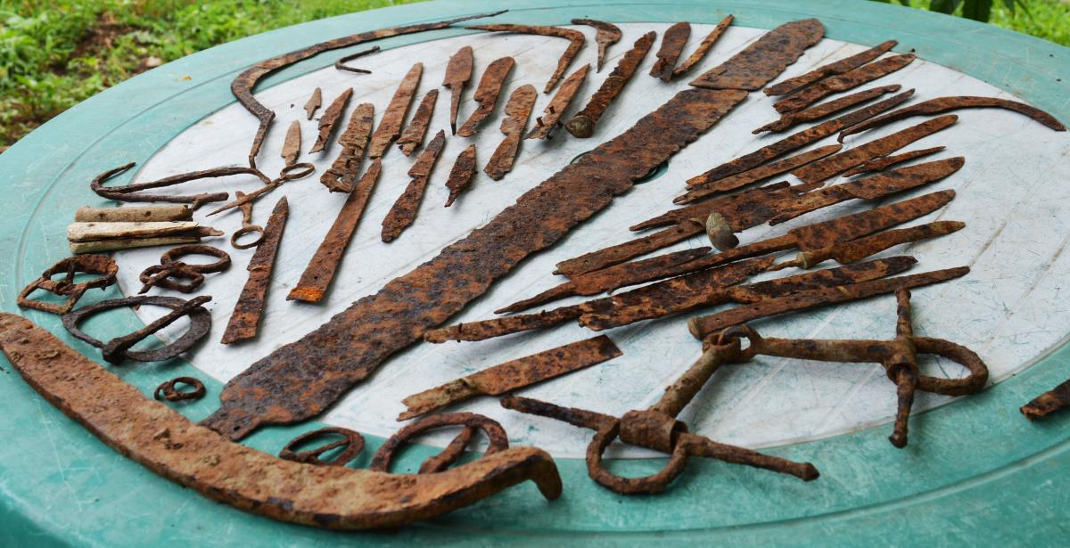
ОСВОЕНИЕ ЖЕЛЕЗА
Обрабатывать железо люди начали около X в. до н. э. Железо было прочнее меди и бронзы.
Как это открытие могло повлиять на жизнь людей?
(С помощью железных орудий труда можно было рубить лес, распахивать твердые почвы, копать глубокие колодцы. Со временем каждая семья могла изготовить себе топор, лопату, наконечник для
плуга. Из железа можно
было изготавливать
и оружие для армии.)

Slide 15
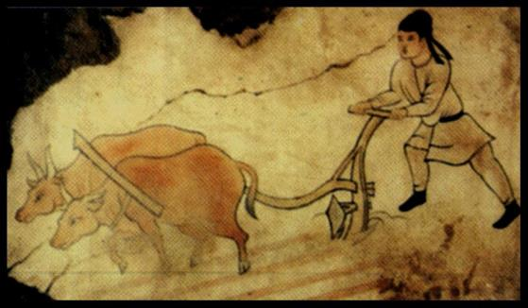
ОСВОЕНИЕ ЖЕЛЕЗА
1.Когда и где люди впервые научились обрабатывать железо?
?
2.Каково значение использования железа в хозяйственной деятельности?
В VII – VI вв. до н. э. в Китае научились обрабатывать железо. Благодаря появлению железных орудий труда люди освоили окончательно долины рек Хуанхэ и Янцзы и степи, лежавшие за пределами долин.

Slide 16
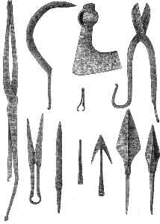
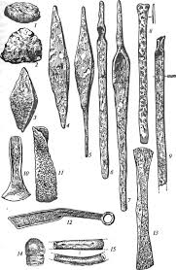
ОСВОЕНИЕ ЖЕЛЕЗА
Самые ранние железные орудия, обнаруженные,
например, в Средней Азии, датируются
IX- VIII вв. до н.э., но большинство из них относится к VII — VI вв. до н.э.

Slide 17
ОСВОЕНИЕ ЖЕЛЕЗА
Примерно в VIII веке до н. э. на территории Средней Азии начинается эпоха железа. Это было время, когда люди научились получать железо и изготавливать орудия труда из данного материала.
Эпоха железа делится на два этапа
VIII век до н. э. – III век до н. э. – эпоха раннего железа.
III век до н. э. – V век н. э. – эпоха позднего железа.

Slide 18
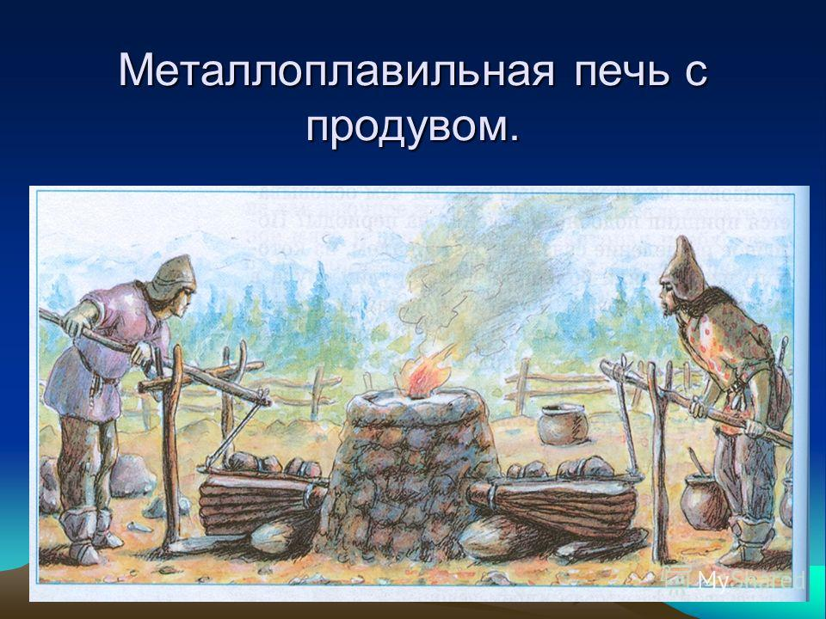
ОСВОЕНИЕ ЖЕЛЕЗА
Металлоплавильная печь с продувом у сакских племен.

Slide 19
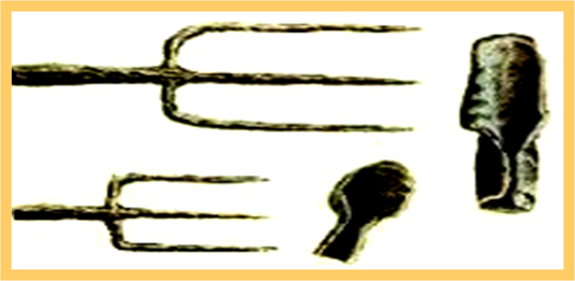
ОСВОЕНИЕ ЖЕЛЕЗА
Железо
широко распространено
дешевое
прочное

Slide 20
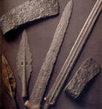
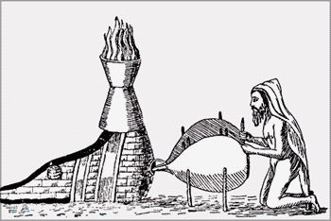
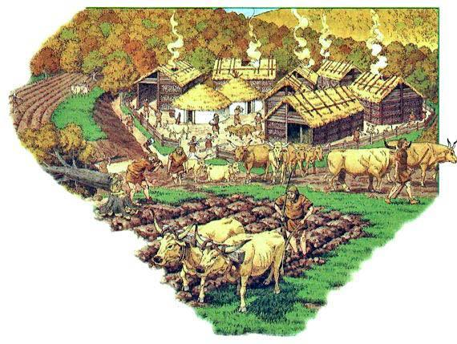
ЖЕЛЕЗО
Земледелие
Войско
- Вырубка леса
- Оружие
- Вспашка поля
- Доспехи
- Копание колодцев
- Осадные машины
Освоение новых земель
Завоевания новых государств

Slide 21
ОСВОЕНИЕ ЖЕЛЕЗА
Земледелие стало процветать не только в речных долинах с мягкими и плодородными почвами.
Железным оружием оснащаются большие армии.

Slide 22
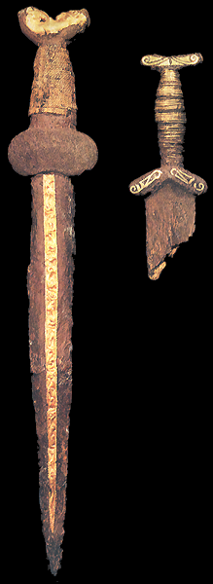
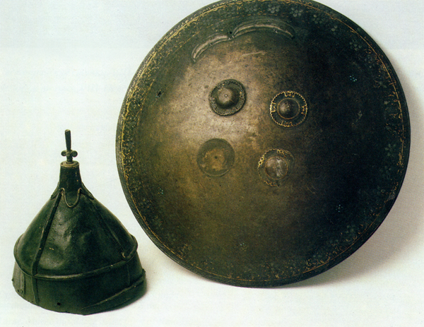
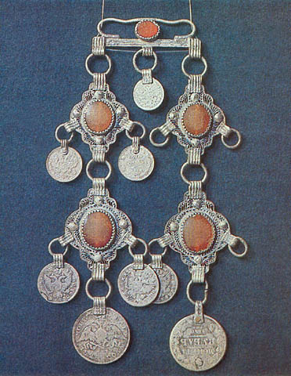
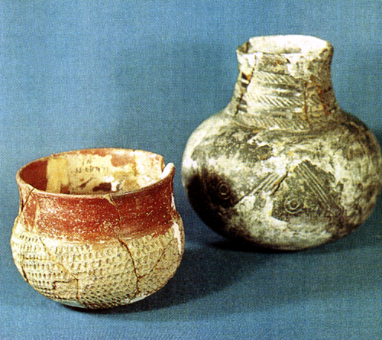
РЕМЕСЛО
Металургия: копья, кинжалы, мечи, котлы, наконечники для стрел, доспехи, украшения, зеркала, жертвенники.
Гончарное дело: чаши, сосуды, горшки, кружки и т.д.
Ювелирное искусство: украшения для одежды, сбруя коня, фигурки, пряжки. Бусы из драгоценных камней- сердолика, агата, бирюзы, халцедона и др.
Резьба по дереву, кости, обработка камня.

Slide 23
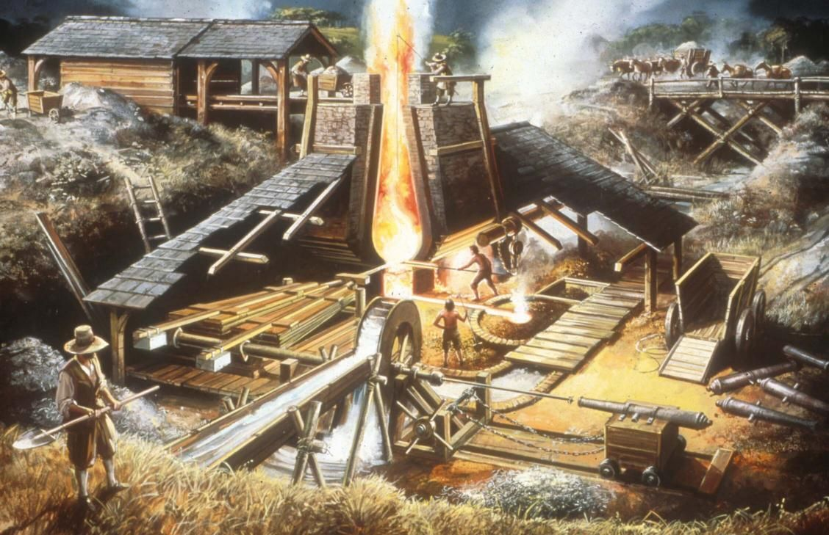
ОСВОЕНИЕ ЖЕЛЕЗА

Slide 24

видео

Slide 25
НАЧАЛО ЖЕЛЕЗНОГО ВЕКА
В 1 ТЫСЯЧЕЛЕТИИ НА СМЕНУ БРОНЗЕ ПРИШЕЛ ЖЕЛЕЗНЫЙ ВЕК.
ПОЯВИЛИСЬ КУЗНЕЦЫ, КОТОРЫЕ МОГЛИ ОБРАБОТАТЬ ЖЕЛЕЗО.
ПОЯВЛЯЕТСЯ ПЛОСКОДОННАЯ ЖЕЛЕЗНАЯ ПОСУДА И ДР. ИЗДЕЛИЯ.
ЛОШАДЬ, БЫК, БАРАН СТАНОВЯТСЯ ДОМАШНИМИ ЖИВОТНЫМИ.
ПОЛНОСТЬЮ ИСЧЕЗАЮТ КАМЕННЫЕ ОРУДИЯ ТРУДА.
НЕКОТОРЫЕ БРОНЗОВЫЕ ИЗДЕЛИЯ ЕЩЕ ОСТАЮТСЯ.
ИЗМЕНЕНИЯ В СРЕДНЕЙ АЗИИ.

Slide 26
ВЫВОДЫ
ПРОЧНЫЙ МЕТАЛЛ
СОВЕРШЕНСТВОВАНИЕ ОРУДИЙ ТРУДА
СТАЛО ЛЕГЧЕ ОБРАБАТЫВАТЬ ЗЕМЛЮ
ПОЯВЛЕНИЕ ОРУЖИЯ
РАСПРОСТРАНЕНИЕ МЕТАЛЛА ПО ВСЕМУ МИРУ

Slide 27
САМОСТОЯТЕЛЬНАЯ РАБОТА
1
3
2
Прочитайте учебник
§ 5.
Стр. 25 – 26.
Ответьте на вопросы в учебнике стр.27.
Вопрос №1.
Вопрос № 2.
Подумайте, что дало людям – железо?

